Slide 1


毛泽东思想和中国特色社会主义
理论体系概论

Slide 2

第一章
毛泽东思想及其历史地位

Slide 3
前言
面对中国近代以来山河破碎、内忧外患的深重灾难，以毛泽东为主要代表的中国共产党人，胸怀远大理想，脚踏中国大地，开马克思主义中国化之先河，创立毛泽东思想，在黑暗的中国高高擎起熊熊燃烧的火炬，引领中华民族伟大复兴以江河奔涌之势一路向前，让沉睡百年的“东方睡狮”站起来。

Slide 4
目录
第一节 毛泽东思想的形成和发展
第二节 毛泽东思想的主要内容和活的灵魂
第三节 毛泽东思想的历史地位

Slide 5

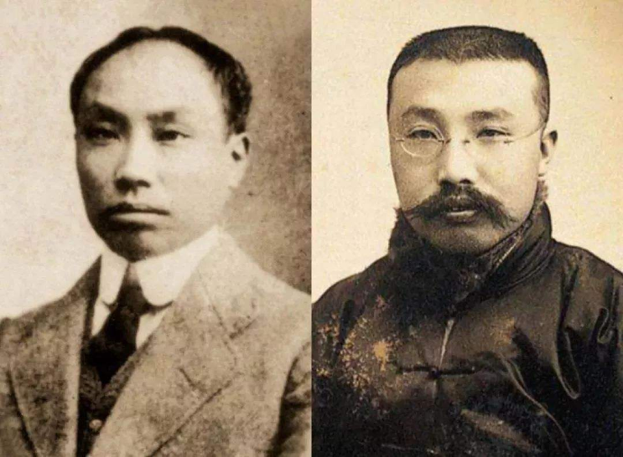
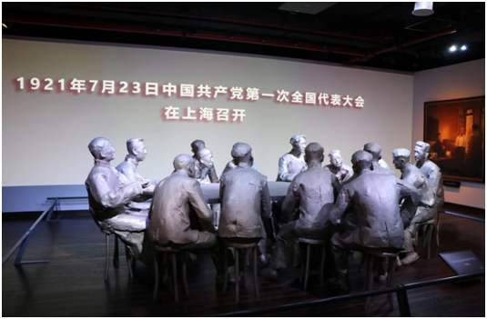
一、毛泽东思想的形成和发展
毛泽东思想形成发展的历史条件
19世纪末20世纪初，世界进入帝国主义和无产阶级革命的新时代，十月革命给中国送来了马克思列宁主义。

Slide 6
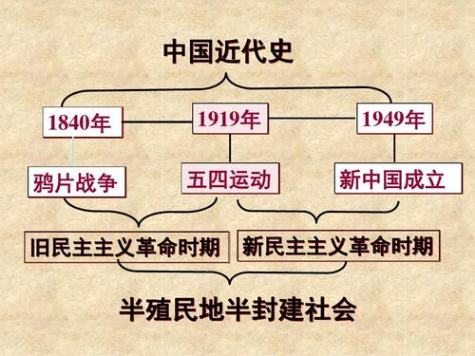
一、毛泽东思想的形成和发展
毛泽东思想形成发展的历史条件
中国共产党成立之后，为中国人民谋幸福，为中华民族谋复兴，经历了千辛万苦的奋斗历程，有成功的宝贵经验，也有失败的惨痛教训。这些经验教训促使以毛泽东为主要代表的中国共产党人更深入地思考中国革命和建设问题。毛泽东思想正是对这些经验教训进行深刻总结形成的理论成果。中国共产党领导人民进行革命和建设的成功实践是毛泽东思想形成和发展的实践基础。

